Slide 1
6주차 발표자료
종합설계1_02 2조 두리아
2018110234 원종인
2017112108 고진원

Slide 2
Table of contents
01
프로젝트 개요
01
02
페르소나 기법 활용을 통한 주제 소개
01
03
프로젝트 추진 배경
03
04
예상되는 문제점

Slide 3
01
프로젝트 개요

Slide 4
프로젝트 소개
프로젝트 명 - AI 스피커를 활용한 노약자 심리상담 및 보호자 연계 서비스
주요 활동
AI 스피커와 대화를 통해 노약자 일상적•정기적 심리 상담
심리 상담 데이터를 정리하여 보호자에게 전달

Slide 5
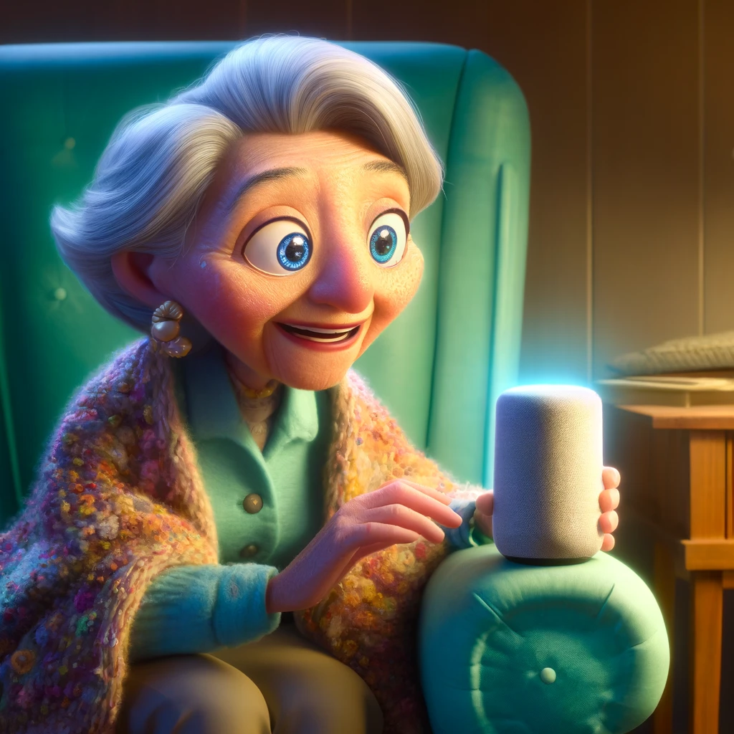
프로젝트 예시 이미지

Slide 6
02
페르소나 기법 활용을 통한 주제 소개

Slide 7

페르소나 사례 - 김순자
이름
나이
취미
종교
가족
일상
특이사항
김순자
75세
뜨개질, tv 감상
무교
딸 1, 아들 1
둘 다 결혼을 했고 독립한 상태
1년에 1번 명절날만 만난다.
연락은 한달에 한번
남편은 10년 전에 떠나보냈다.
하루에 한 시간 씩 산책하고 남은 시간은 집에서 보낸다.
친구들은 모두 요양원에 가서 대화할 사람이 없음
동사무소에서 제공한 스마트폰 교육을 받았음

Slide 8

페르소나 사례 - 이덕배
이름
나이
취미
종교
가족
일상
특이사항
이덕배
82세
지하철 타기
무교
아들 2
한명만 결혼, 둘다 독립한 상태
2,3년에 한번 만난다.
연락은 생일에 한번 연락
부인은 5년 전에 떠나보냈다.
아침에 일어나 지하철을 타서 저녁까지 보낸후 집에 온다.
스마트폰을 통해 유튜브 시청
스마트폰에 맞고 설치

Slide 9
03
프로젝트 추진 배경

Slide 10
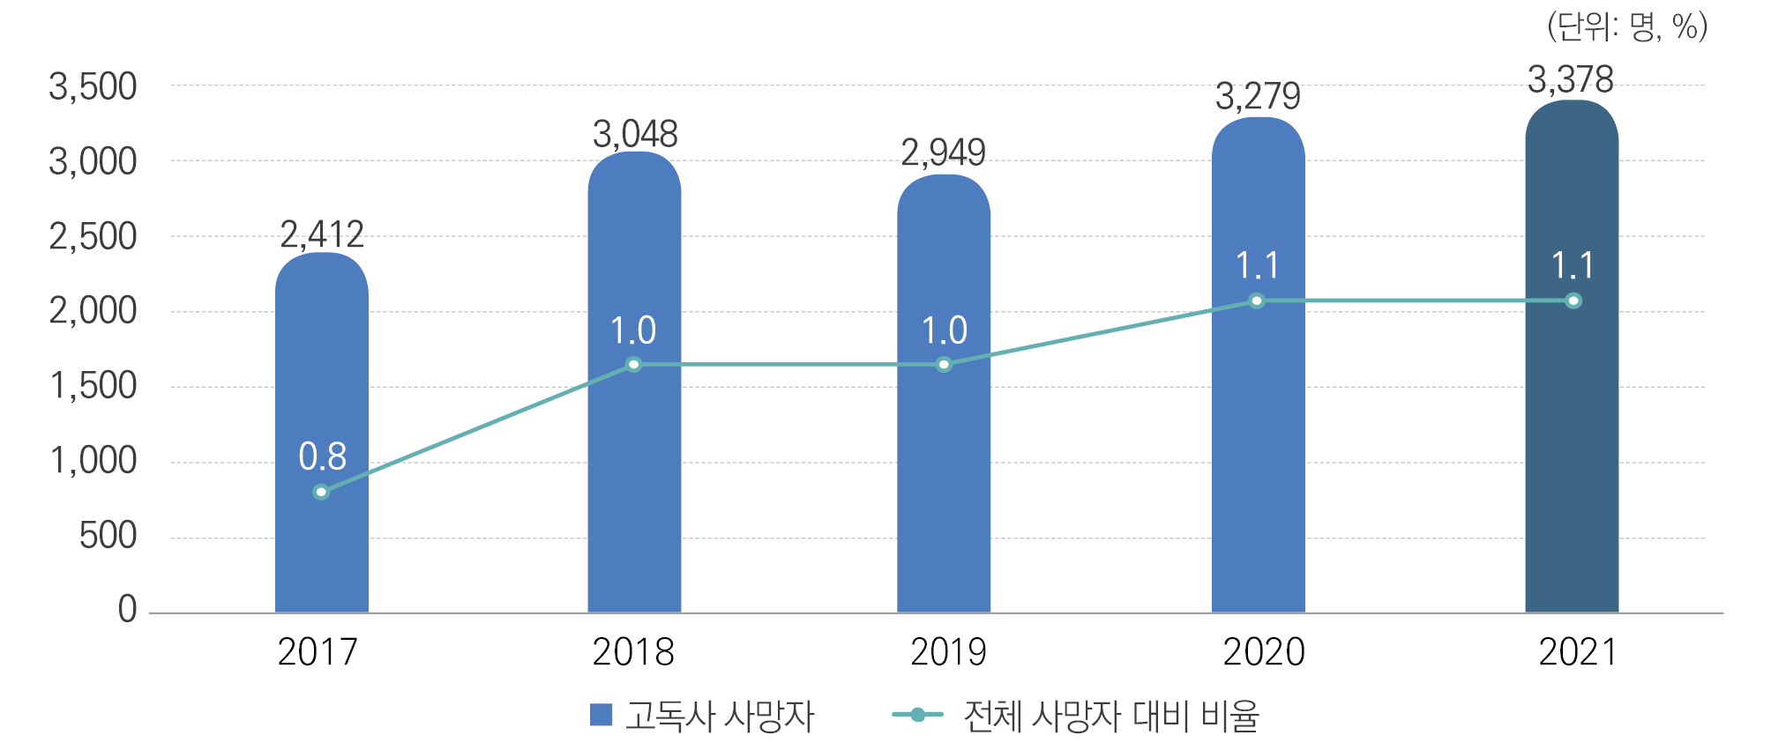
최근 5년간 고독사 발생 현황

Slide 11
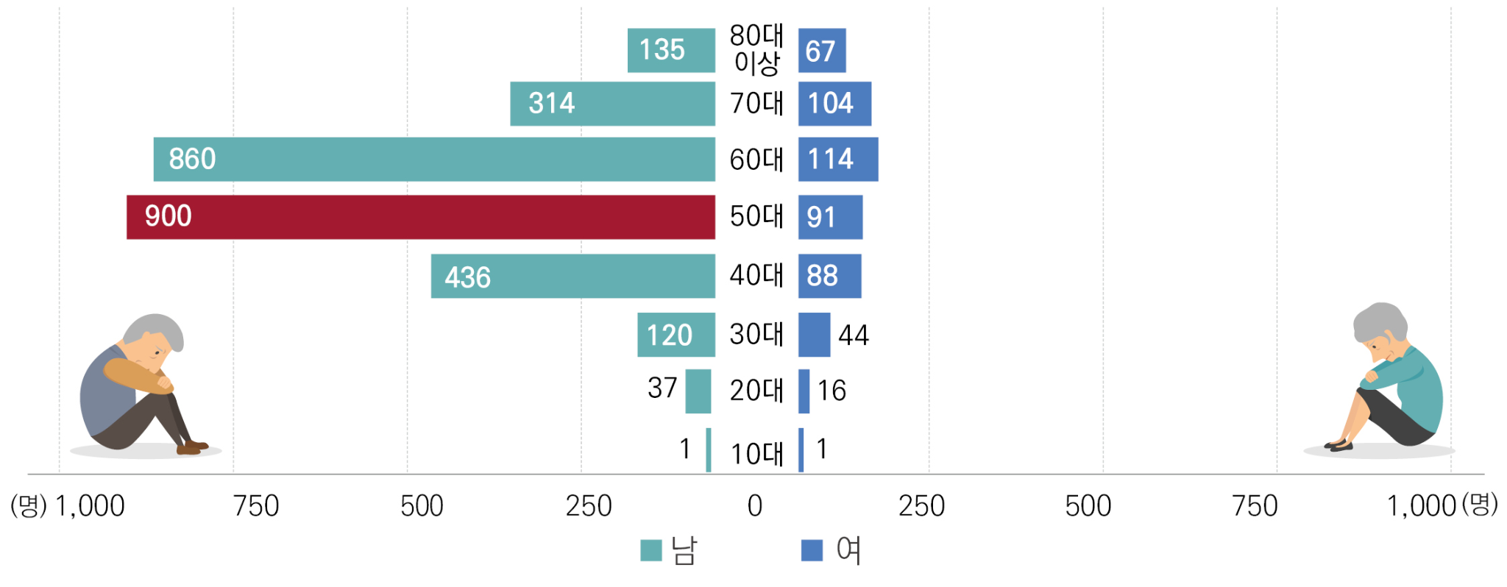
2021년 성별•연령별 고독사 발생 현황

Slide 12
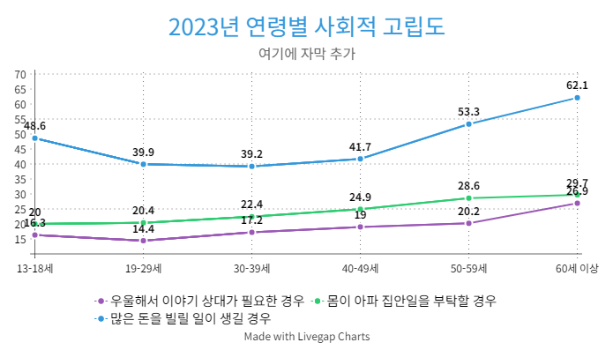
2023년 연령별 사회적 고립도

Slide 13
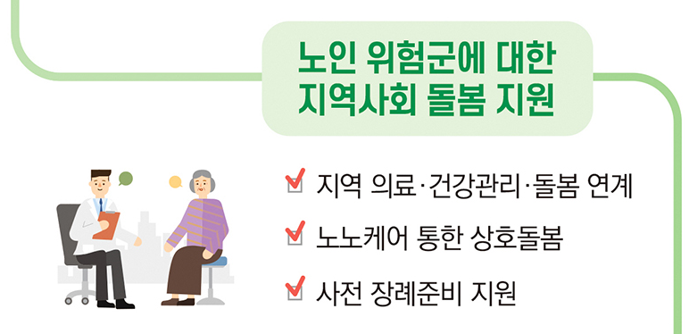
고독사 예방 정책

Slide 14
04
예상되는 문제점

Slide 15
예상되는 문제점 1
“괜찮아”
라고 말하는 사용자는 정말 괜찮을까?
“괜찮아”, “힘들어” 등의 답변 빈도수를 바탕으로 답변 변화에 집중
평소와 ‘다름’
을 알아채야 함

Slide 16
예상되는 문제점 1
“괜찮아” 의 빈도수가
많은 사용자
계속 반복될 경우
“정말 괜찮으신 거 맞죠”
“힘들어” 의 답변이
나올 경우
구체적인 질문 후 요약하여 보호자에게 전달

Slide 17
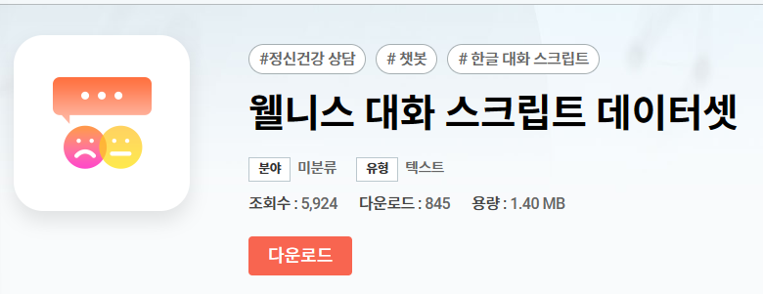
예상되는 문제점 2
질문, 심리상담
데이터셋 확보
강남 세브란스에서 전달받은
상담데이터 1만 6천건에서
추출된 상담 데이터를 기준으로
문장별 분리 및 대화 의도 분류

Slide 18
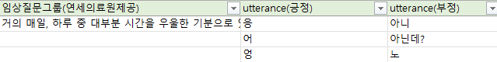
예상되는 문제점 2
데이터셋 예시

Slide 19
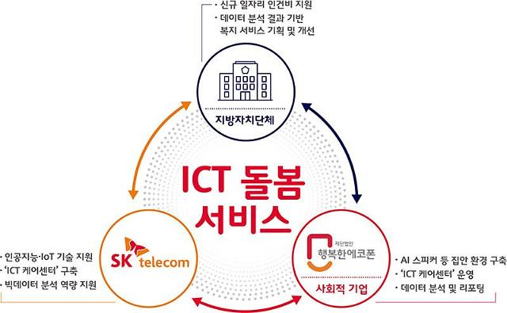
예상되는 문제점 3
유사한 기존 서비스와의
차별점 구상
불면증, 고독감 등의 돌봄 대상자의
안부를 확인하는 서비스
사용자가 먼저 질문해야 하는
수동적인 면이 존재
능동적인 질문을 통해
손자와 대화하는 듯한
친근한 챗봇 서비스
제공 목표
SKT 인공지능 돌봄 서비스
AI 스피커 ‘누구’ 활용

